Slide 1
Zdrowy styl Życia
"Pożywienie powinno być lekarstwem, a lekarstwo pożywieniem" ~ Hipokrates.

Slide 2
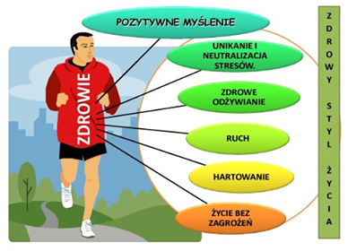
Zdrowy styl życia dzieli się na:

Slide 3
Jakie są zasady zdrowego odżywiania według nowoczesnej dietetyki ?
1. Spożywaj różnorodne pokarmy, 2. Opieraj swoje posiłki o jedzenie bogate w węglowodany, 3. Spożywaj więcej owoców i warzyw, 4. Utrzymuj prawidłową wagę ciała i zachowaj dobre samopoczucie, 5. Jedz umiarkowanie, porcje zredukuj - nie eliminuj jedzenia, 6. Spożywaj posiłki regularnie, 7. Pij duże ilości płynów, 8. Zacznij teraz i wprowadzaj zmiany stopniowo, 9. Zapamiętaj! Nie ma "dobrego" lub "złego" jedzenia jest tylko dobra lub zła dieta, 10. Ruszaj się.

Slide 4
Zdrowe odżywianie musi być indywidualne i dla każdego powinno oznaczać coś innego.

Slide 5
Tak wygląda piramida żywieniowa, którą każdy powinien znać:

Slide 6
Niestety, dla niektórych owa piramida wygląda nieco inaczej:

Slide 7
Do tego czasem okazuje się, że nawet produkty powszechnie uważane za zdrowe mogą być dla niektórych grup osób szkodliwe. Dlatego tak ważne jest obserwowanie swojego ciała, słuchanie jego reakcji na przyjmowane pokarmy i próba doboru dla siebie diety najlepszej z możliwych, a nie tylko dobrej.

Slide 8
Trzeba także pamiętać, że należy spożywać 5 posiłków dziennie w regularnych odstępach czasu (co 3-4 godziny).

Slide 9
Jak prowadzić zdrowy styl życia? Wystarczy codziennie dbać o odpowiednią dietę, aktywność fizyczną, odstawić używki, znaleźć czas na sen i odpoczynek, nauczyć się radzić ze stresem i regularnie wykonywać badania profilaktyczne.

Slide 10
Odpowiednio zbilansowaną dietę należy połączyć z aktywnością fizyczną. Codzienny wysiłek pozwala nie tylko kontrolować wagę ciała, lecz także zmniejszyć prawdopodobieństwo zachorowania na raka, ryzyko rozwoju depresji, cukrzycy, chorób serca i układu krążenia na tle miażdżycy, a także zadbać o mocne kości.

Slide 11
Jakość życia to sprawne funkcjonowanie do późnej starości, większa wydajność pracy, lepsze zarobki, satysfakcja z życia.
W tym kontekście można zgodzić się ze stwierdzeniem, że „dobre zdrowie to dobry interes”.

Slide 12
Dużo ludzi zapomina o nawadnianiu swojego organizmu.

Slide 13
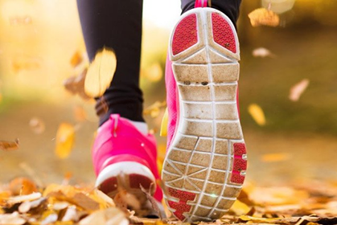
Jak wszystkim wiadomo, dosyć liczna grupa uczniów nie przepada za wychowaniem fizycznym w szkole. Lecz powinniście się z tym przedmiotem przeprosić, gdyż bieg, nawet na krótki dystans przedłuża wasze życie…

Slide 14
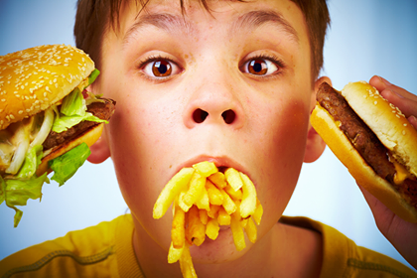
…zaś uleganie pokusom kradnie je.

Slide 15
Co najsmutniejsze w całej sprawie, to to iż większość młodych, jak i dorosłych ludzi, zamiast aktywności fizycznych wybiera godziny przed ekranem komputera, tabletu czy telefonu. Tak samo wygląda owa sytuacja, jeśli chodzi o wybór jedzenia – wiele osób jest bliższa mobilnej formie posiłków, na które składają się fast foody, hot-dogi kupione w biegu na stacji benzynowej, słodkie bułki ze sklepu bez możliwości utrzymania ich świeżości przez cały dzień, dania instant czy inne środki.

Slide 16
„Szlachetne zdrowie, nikt się nie dowie jako smakujesz, aż się zepsujesz ...”. ~ fragm. Fraszki Jana Kochanowskiego „Na zdrowie”.

Slide 17
Nie można pominąć kolejnej ważnej sprawy jaką są nałogi, m.in. papierosy czyli nikotyna.

Slide 18
Tytoń i dym tytoniowy zawierają kilka tysięcy substancji chemicznych, z których większość została zidentyfikowana jako związki toksyczne, a ponad 6O% to związki o działaniu rakotwórczym.

Slide 19
Palenie papierosów wyżera cię od środka, powoli, niezauważenie … nawet się nie spostrzeżesz, gdy przyciśnie cię do parteru.

Slide 20
Ustrzeż się od:

Slide 21
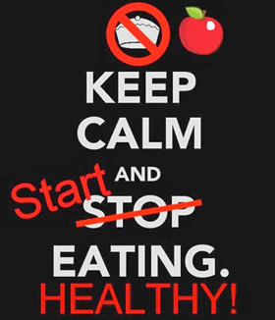

Slide 22
Dziękujemy za uwagę ☺

